Slide 1
আজকের মালটিমিডিয়া ক্লাশে সবাইকে স্বাগত

Slide 2
মোঃ আব্দুল কুদ্দুস
সহকারি অধ্যাপক (অর্থনীতি)
মওলানা ছাইফ উদ্দিন এহিয়া ডিগ্রি কলেজ
শাহজাদপুর , সিরাজগঞ্জ
মোবাইল নং – ০১৭১১০৭৬৮১১
email-
abdulkuddusboss1972@gmail.com

Slide 3
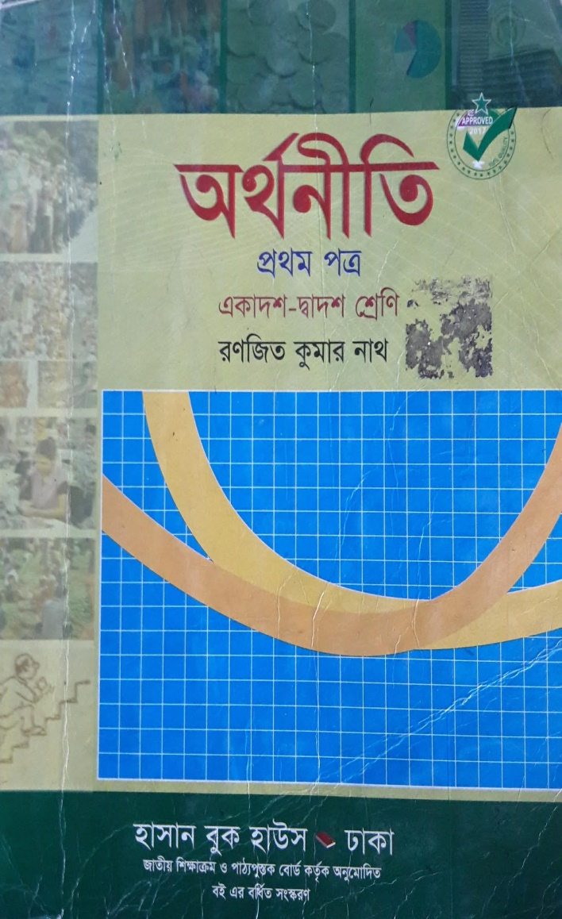
বিষয়ঃ অর্থনীতি
শ্রেনিঃ একাদশ
অধ্যায়ঃ চতুর্থ
পিরিয়ডঃ ৫ম
সময়ঃ ৪০ মিনিট
তারিখঃ ২/১/২০২৩

Slide 4
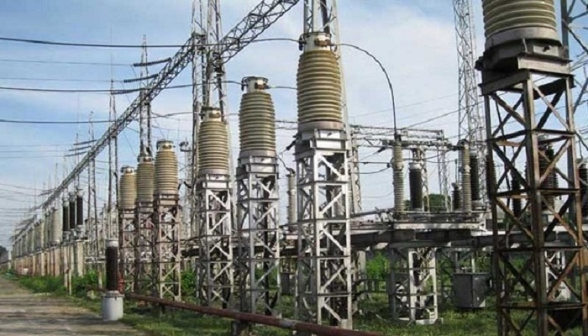
চলো নিচে 1টি ছবি দেখিঃ

Slide 5
আজকের পাঠঃ
একচেটিয়া বাজার
(MONOPOLY MARKET)

Slide 6
শিখন ফলঃ
একচেটিয়া বাজার কী ? তা বলতে পারবে।
এ বাজারে ফার্মের ভারসাম্যের শর্তগুলো লিখতে পারবে।
এ বাজারে একটি ফার্মের স্বল্পকালীন ভারসাম্য নির্ধারণ করতে পারবে।

Slide 7
একচেটিয়া বাজারঃ
যে বাজারে একজন মাত্র উৎপাদক বা বিক্রেতা থাকে এবং দ্রব্যের কোন নিকট পরিবর্তক বা বিকল্প দ্রব্য থাকে না সেই বাজার কে একচেটিয়া বাজার বলে।
একচেটিয়া বাজারে দ্রব্যের যোগান বিক্রেতা এককভাবে নিয়ন্ত্রণ করে বলে দ্রব্যের দাম নির্ধারণের উপর বিশেষভাবে প্রভাব বিস্তার করতে সক্ষম হয়।

Slide 8
একক কাজঃ
একচেটিয়া বাজারের দুটি উদাহরণ দাও ।

Slide 9
ভারসাম্যের শর্তঃ
একচেটিয়া বাজারে একটি ফার্মকে ভারসাম্য অর্জনের লক্ষ্যে দুটি শর্ত পালন করতে হয়ঃ-
প্রয়োজনীয় শর্ত : ফার্মের প্রান্তিক আয় ও প্রান্তিক ব্যয় পরষ্পর সমান হবে। অর্থাৎ MR=MC হবে।
পর্যাপ্ত শর্ত : ভারসাম্য বিন্দুতে, MC রেখার ঢাল> MR রেখার ঢাল হবে বা MC রেখা MR রেখাকে নিচের দিক থেকে ছেদ করে উপরে উঠবে।

Slide 10
জোড়ায় কাজঃ
একচেটিয়া বাজারের অনুমিত শর্ত গুলো লিখ ।

Slide 11
একচেটিয়া বাজারের ভারসাম্যঃ
একচেটিয়া বাজারে একটি ফার্ম তিন অবস্থায় ভারসাম্যে উপনীত হতে পারে । যথাঃ-
স্বাভাবিক মুনাফাঃ
অস্বাভাবিক মুনাফাঃ
ক্ষতি বা লোকসানঃ

Slide 12
স্বাভাবিক মুনাফাঃ
চিত্রে দেখা যায় , E বিন্দুতে ভারসাম্যের উভয় শর্তই পালিত হয়েছে । যেখানে দাম নির্ধারিত হয় OP ও পরিমাণ নির্ধারিত OR। এক্ষেত্রে মোট আয় (OPQR)ও মোট ব্যয়(OPQR) সমান হওয়ায় স্বাভাবিক মুনাফা অর্জিত হয় । অর্থাৎ চিত্রে ORউৎপাদন স্তরে E বিন্দুতে স্বাভাবিক মুনাফার মাধ্যমে ভারসাম্য অর্জিত হয় ।
Y
MC
AC
Q
P
আয়,ব্যয় ও দাম
E
MR
AR
O
X
R
পরিমাণ

Slide 13
অস্বাভাবিক মুনাফাঃ
Y
চিত্রে E বিন্দুতে ভারসাম্যের উভয় শর্তই পালিত হয়েছে । যেখানে , ভারসাম্য দাম OPও ভারসাম্য পরিমাণ OR। এক্ষেত্রে ফার্মের মোট আয়(OPQR) এর থেকে মোট ব্যয় (OSTR) কম হওয়ায় (SPQT)পরিমাণ অস্বাভাবিক মুনাফা অর্জিত হয়েছে ।
MC
AC
Q
P
আয়,ব্যয় ও দাম
S
T
E
AR
MR
O
X
R
পরিমাণ

Slide 14
লোকসান বা ক্ষতিঃ
চিত্রে Eবিন্দুতে ভারসাম্যের উভয় শর্তই পালিত হয়েছে । যেখানে ভারসাম্য দাম OPও ভারসাম্য পরিমাণ OR। এক্ষেত্রে ফার্মের মোট আয় (OPTR) এর থেকে মোট ব্যয় (OMNR)বেশী হওয়ায় (PMNT) পরিমাণ ক্ষতির সম্মুখীন হয় ।
Y
MC
AC
M
N
AVC
আয়,ব্যয় ও দাম
P
S
T
E
পরিমান
MR
AR
O
X
R

Slide 15
দলীয় কাজঃ
একচেটিয়া বাজারে স্বল্পকালে একটি ফার্ম ক্ষতির সম্মুখীন হলেও উৎপাদন চালিয়ে যায় কেন ?

Slide 16
বাড়ীর কাজঃ
একচেটিয়া বাজারের বৈশিষ্ট্য গুলি বর্ণনা কর ।

Slide 17
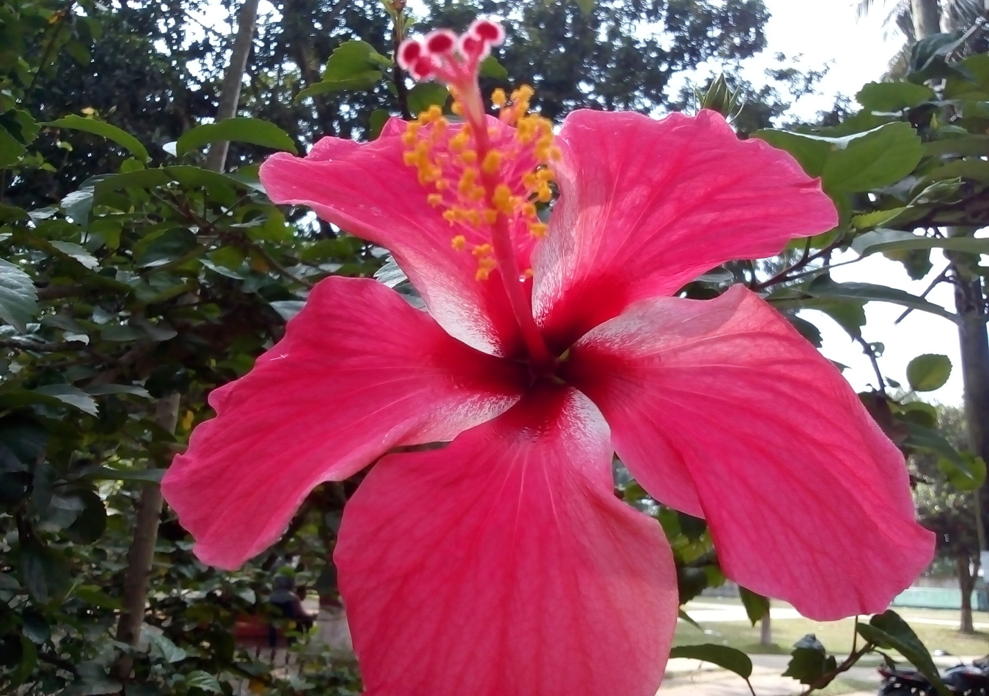
ধন্যবাদ।

